Slide 1



1
Ôn và Khởi động

Slide 2
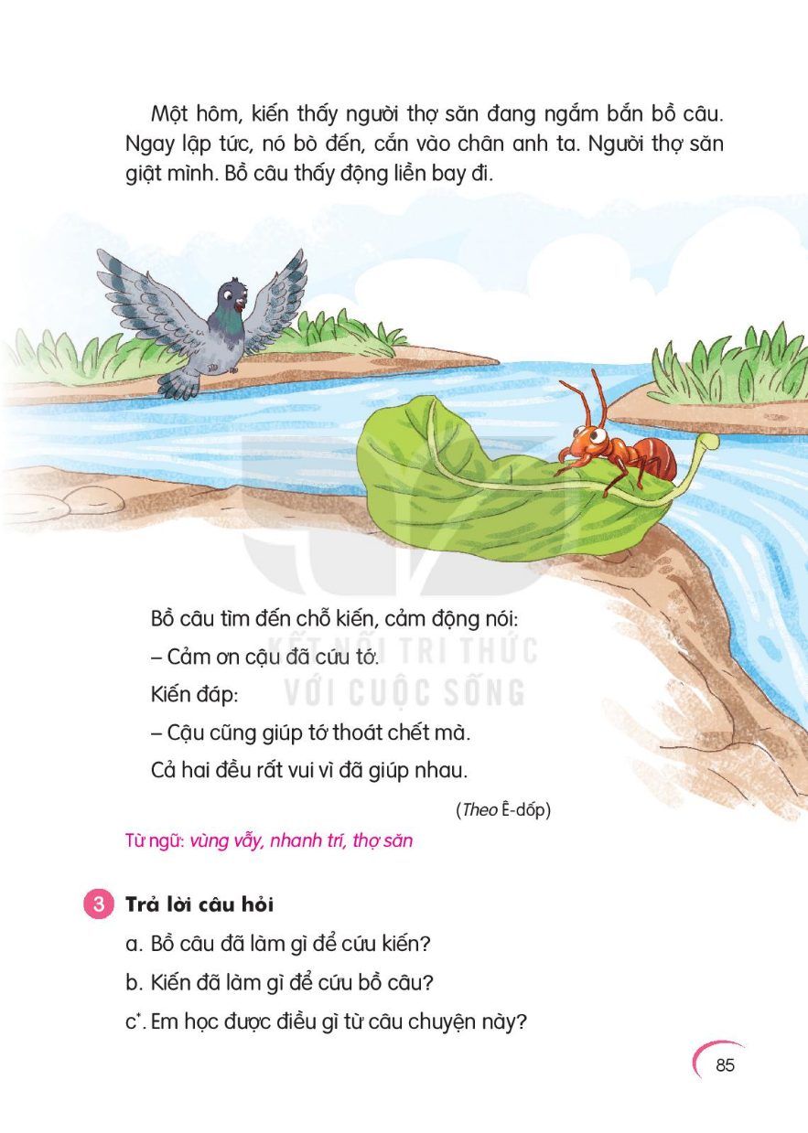
a. Bồ câu đã làm gì để cứu kiến?
c*. Em học được điều gì từ câu chuyện này?
b. Kiến đã làm gì để cứu bồ câu?

Slide 3









Chủ đề 5: Bài học từ cuộc sống
Bài 2
Bài 2
Bài 2
CÂU CHUYỆN CỦA RỄ
CÂU CHUYỆN CỦA RỄ
CÂU CHUYỆN CỦA RỄ
Giáo viên: Nguyễn Thị Cẩm Tú
Notes:
更多模板请关注：https://haosc.taobao.com

Slide 4
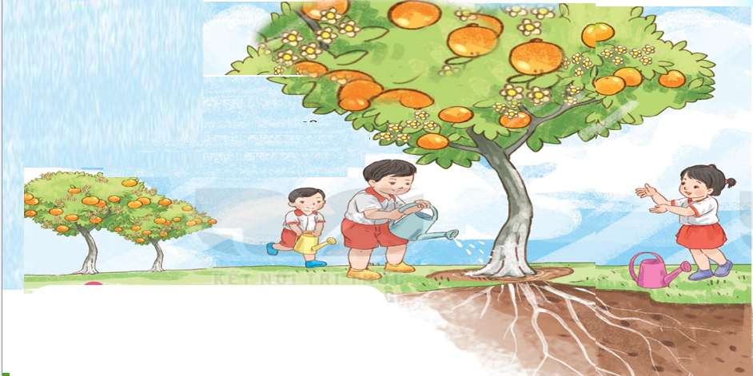

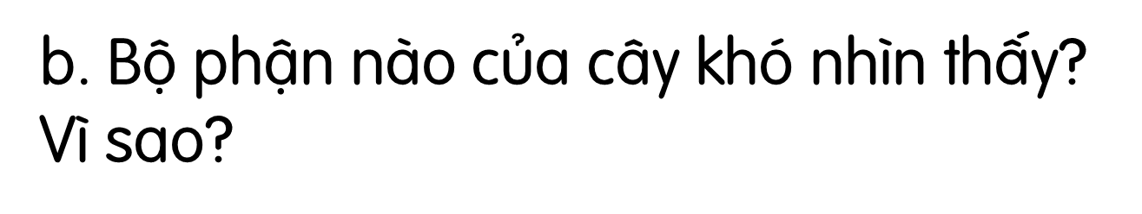
1. Quan sát cây trong tranh

Slide 5
2
Đọc

Slide 6

Câu chuyện của rễ
Hoa nở trên cành
Khoe muôn sắc thắm
Giữa vòm lá xanh
Tỏa hương trong nắng
Để hoa nở đẹp
Để quả trĩu cành
Để lá biếc xanh
Rễ chìm trong đất…
Nếu không có rễ
Cây chẳng đâm chồi
Chẳng ra trái ngọt
Chẳng nở hoa tươi.
Rễ chẳng nhiều lời
Âm thầm, nhỏ bé
Làm đẹp cho đời
Khiêm nhường, lặng lẽ.
( Phương Dung)
Từ ngữ: sắc thắm, trĩu, chồi, khiêm nhường

Slide 7
Câu chuyện của rễ
Hoa nở trên cành
Khoe muôn sắc thắm
Giữa vòm lá xanh
Tỏa hương trong nắng
Để hoa nở đẹp
Để quả trĩu cành
Để lá biếc xanh
Rễ chìm trong đất…
9
Nếu không có rễ
Cây chẳng đâm chồi
Chẳng ra trái ngọt
Chẳng nở hoa tươi.
Rễ chẳng nhiều lời
Âm thầm, nhỏ bé
Làm đẹp cho đời
Khiêm nhường, lặng lẽ.
( Phương Dung)
1
2
10
3
11
4
12
5
13
6
14
7
15
8
16

Slide 8
Câu chuyện của rễ
1
Hoa nở trên cành
Khoe muôn sắc thắm
Giữa vòm lá xanh
Tỏa hương trong nắng
Để hoa nở đẹp
Để quả trĩu cành
Để lá biếc xanh
Rễ chìm trong đất…
3
Nếu không có rễ
Cây chẳng đâm chồi
Chẳng ra trái ngọt
Chẳng nở hoa tươi.
Rễ chẳng nhiều lời
Âm thầm, nhỏ bé
Làm đẹp cho đời
Khiêm nhường, lặng lẽ.
( Phương Dung)
2
4

Slide 9
Luyện đọc
nhóm

Slide 10
3
Tìm tiếng

Slide 11

Tìm ở cuối các dòng thơ những tiếng cùng vần với nhau.
~
cành
xanh

Slide 12
4
Trả lời
câu hỏi

Slide 13
Câu chuyện của rễ
1
Hoa nở trên cành
Khoe muôn sắc thắm
Giữa vòm lá xanh
Tỏa hương trong nắng
Để hoa nở đẹp
Để quả trĩu cành
Để lá biếc xanh
Rễ chìm trong đất…
3
Nếu không có rễ
Cây chẳng đâm chồi
Chẳng ra trái ngọt
Chẳng nở hoa tươi.
Rễ chẳng nhiều lời
Âm thầm, nhỏ bé
Làm đẹp cho đời
Khiêm nhường, lặng lẽ.
( Phương Dung)
2
4
c. Những từ ngữ nào thể hiện sự đáng quý của rễ?
a. Nhờ có rễ mà hoa, quả, lá như thế nào?
b. Cây sẽ thế nào nếu không có rễ?

Slide 14
5
Học thuộc lòng

Slide 15
Nếu không có rễ
Cây chẳng đâm chồi
Chẳng ra trái ngọt
Chẳng nở hoa tươi.
Rễ chẳng nhiều lời
Âm thầm, nhỏ bé
Làm đẹp cho đời
Khiêm nhường, lặng lẽ.
( Phương Dung)

Slide 16
6
Nói

Slide 17
5
Nói về một đức tính em cho là đáng quý.

Slide 18
7
Củng cố

